Slide 1






Institut Teknologi Sepuluh Nopember
Machine Learning Spesialization
Workshop KCVanguard
Admin Lab KCV
Departemen Teknik Informatika

Slide 2





LUCKY SANTOSO
Vice Coordinator of Admin Lab KCV
Lucky is passionate about artificial intelligence, data science, and technology development, with a strong focus on research, innovation, and real-world applications.
Experiences:
Finalist, PIMNAS 37
Head of Division, Schematics BST 2024
@lucky_sntoso | Banyuwangi
Institut Teknologi Sepuluh Nopember

Slide 3
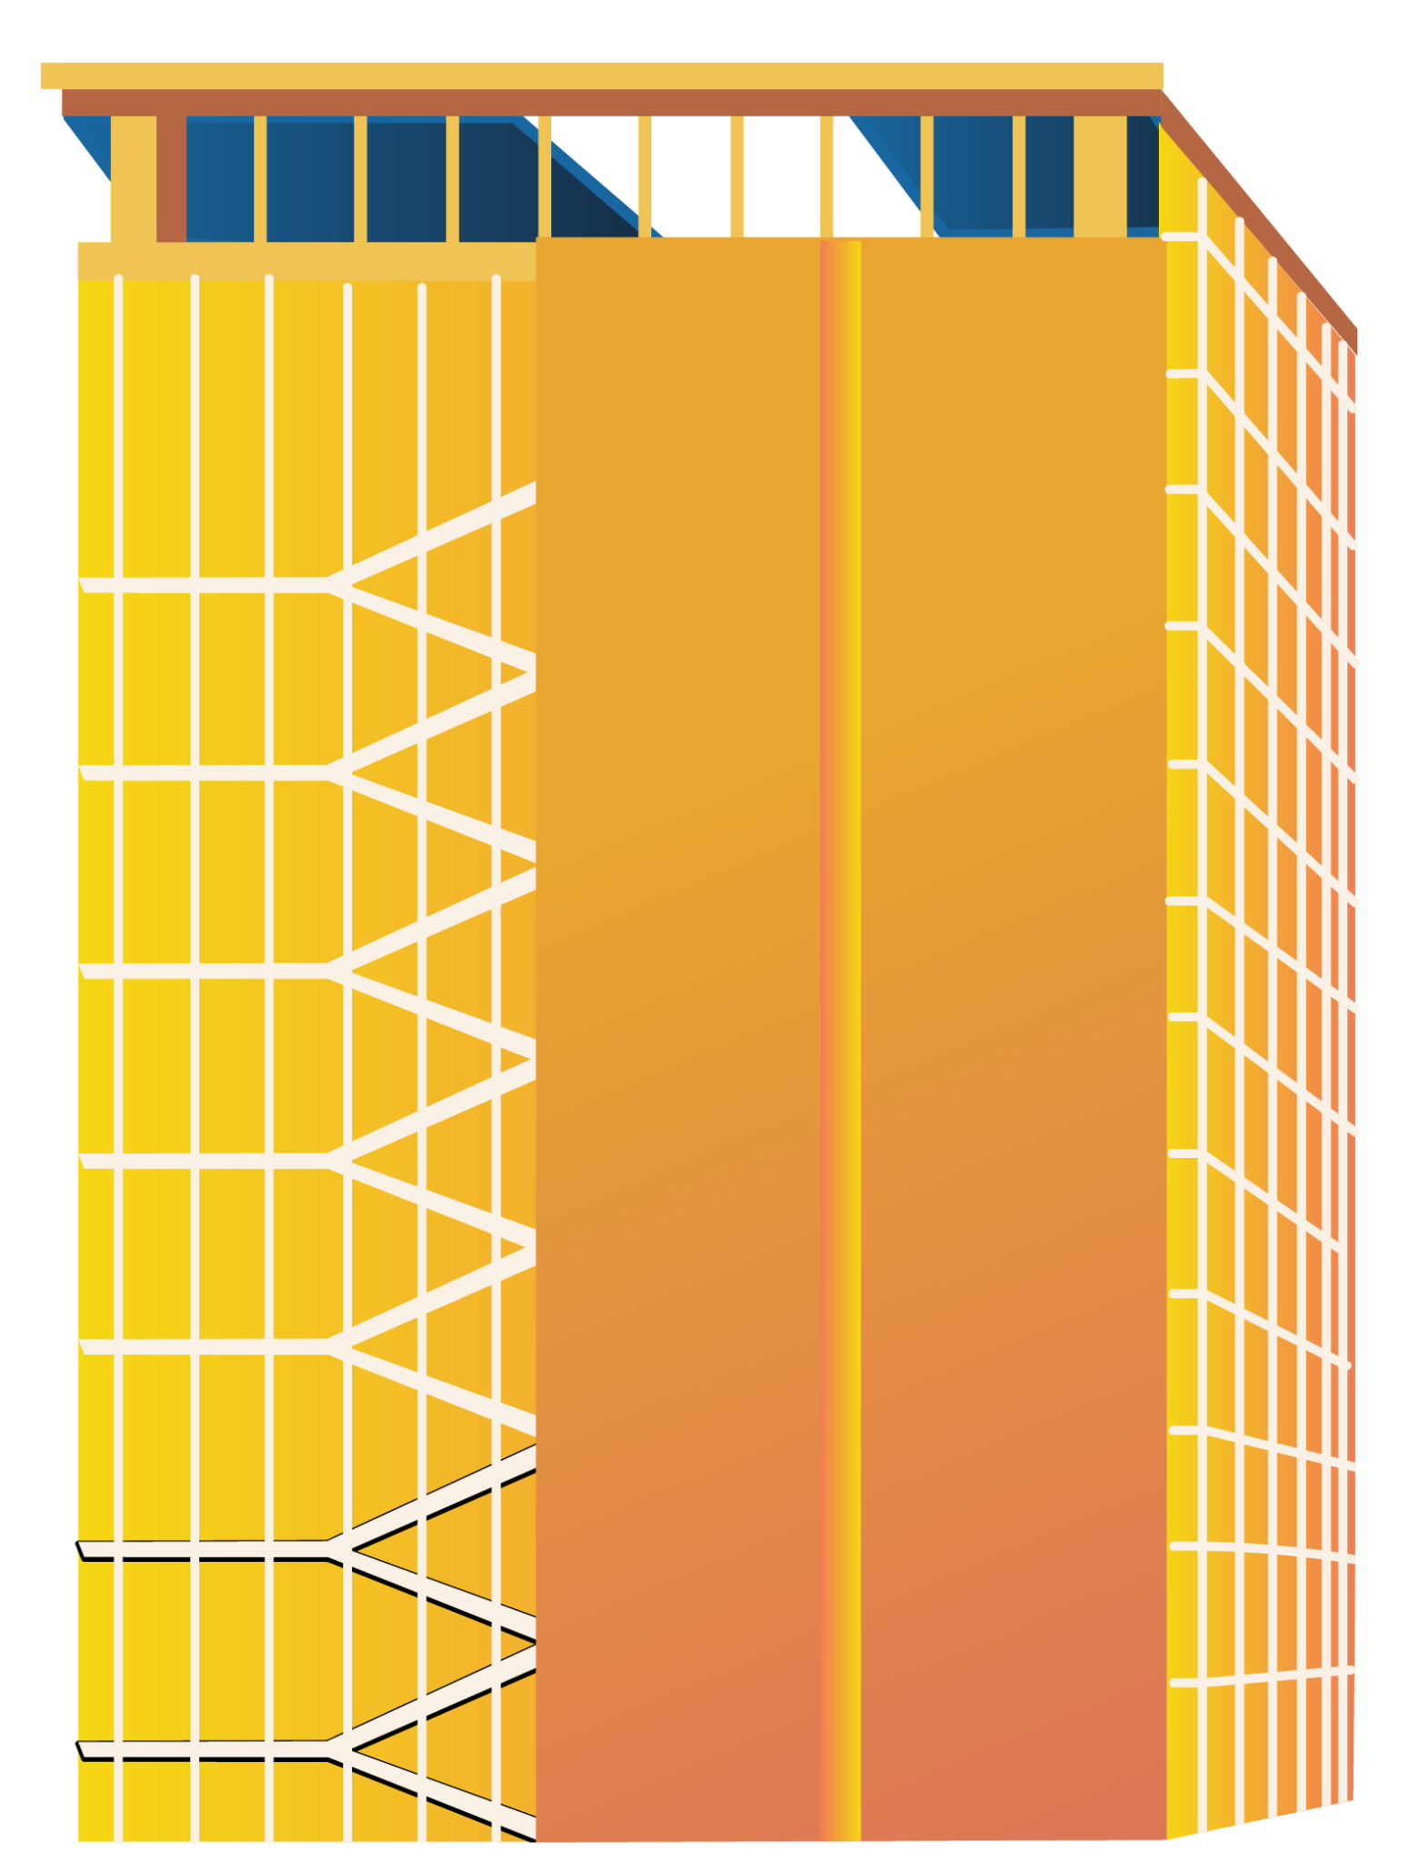
Institut Teknologi Sepuluh Nopember
Workflow Machine Learning Project
Admin Lab KCV
Departemen Teknik Informatika

Slide 4
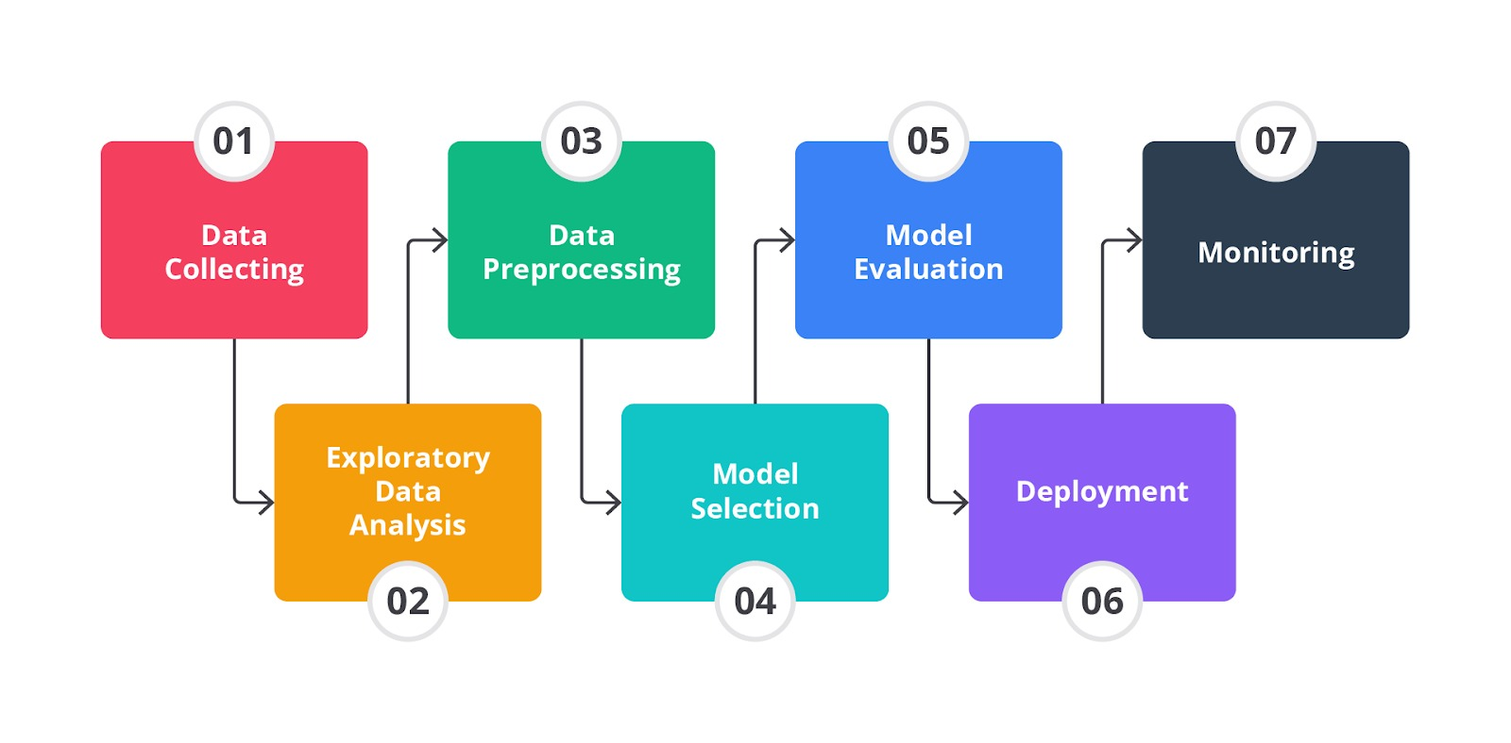
Workflow
1️⃣ Data Collection Mengumpulkan dan mengekstrak data dari berbagai sumber. 2️⃣ Exploratory Data Analysis (EDA) Menganalisis pola, anomali, dan hubungan antar variabel. 3️⃣ Data Preprocessing Membersihkan, mengubah, dan menyiapkan data untuk model. 4️⃣ Model Selection Memilih algoritma dan hyperparameter terbaik. 5️⃣ Model Evaluation Mengukur performa model menggunakan metrik evaluasi. 6️⃣ Deployment Mengimplementasikan model ke dalam sistem produksi
Institut Teknologi Sepuluh Nopember

Slide 5
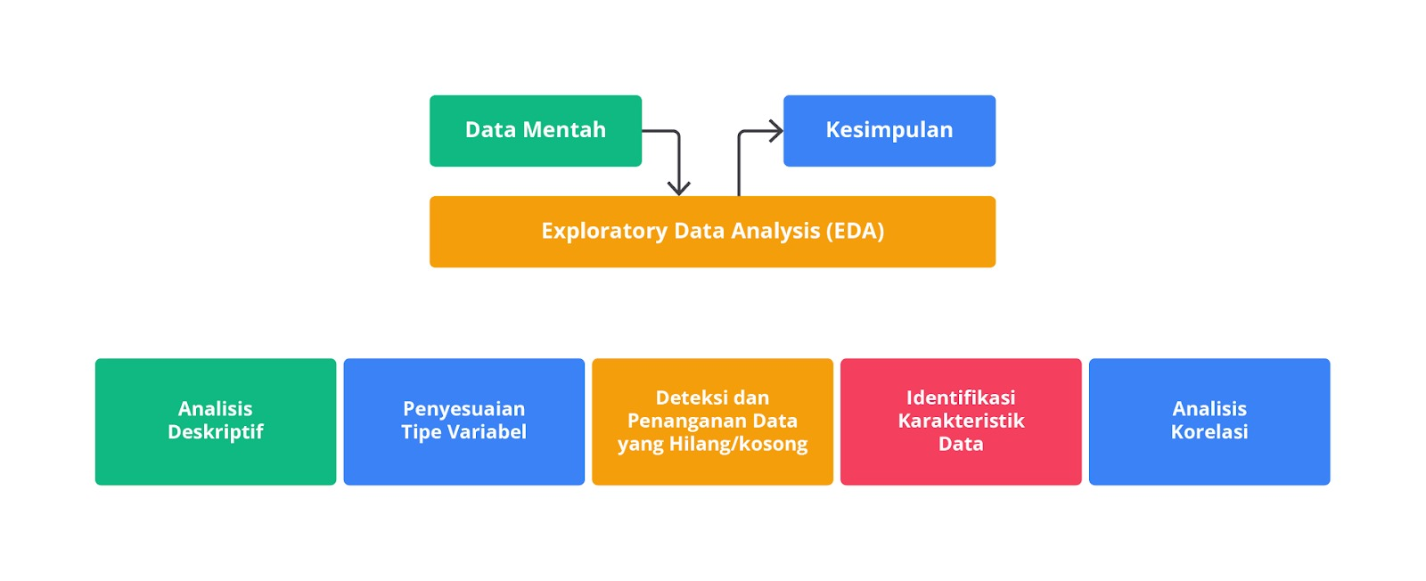
Exploratory Data Analisys
Institut Teknologi Sepuluh Nopember

Slide 6
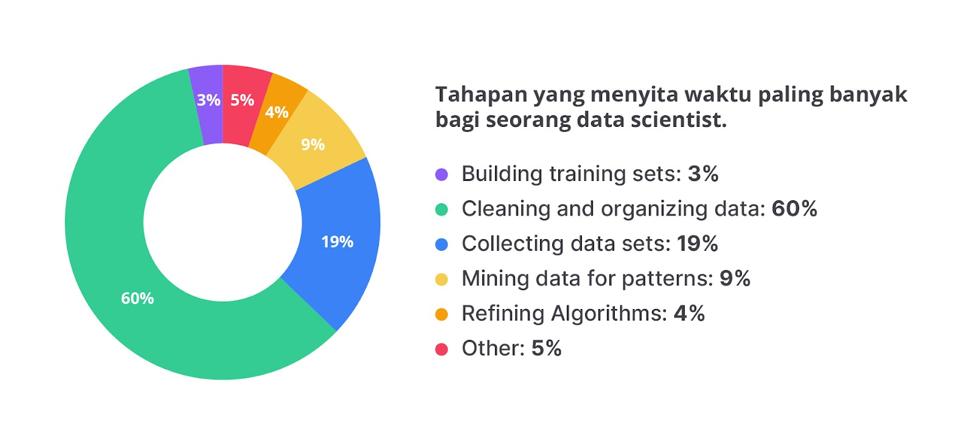
Data Preprocessing
1️⃣ Data Cleaning → Menghapus/mengisi missing values, menangani duplikasi, outlier, dan standarisasi format data.
2️⃣ Data Transformation → Normalisasi, standarisasi, encoding kategori, dan ekstraksi fitur.
3️⃣ Data Reduction → Seleksi fitur, PCA, atau sampling untuk mengurangi dimensi data.
4️⃣ Data Splitting → Membagi data menjadi training, validation, dan test set.
Fun Fact
Institut Teknologi Sepuluh Nopember

Slide 7
Institut Teknologi Sepuluh Nopember
Modeling Machine Learning
Jenis - Jenis Model
Admin Lab KCV
Departemen Teknik Informatika

Slide 8
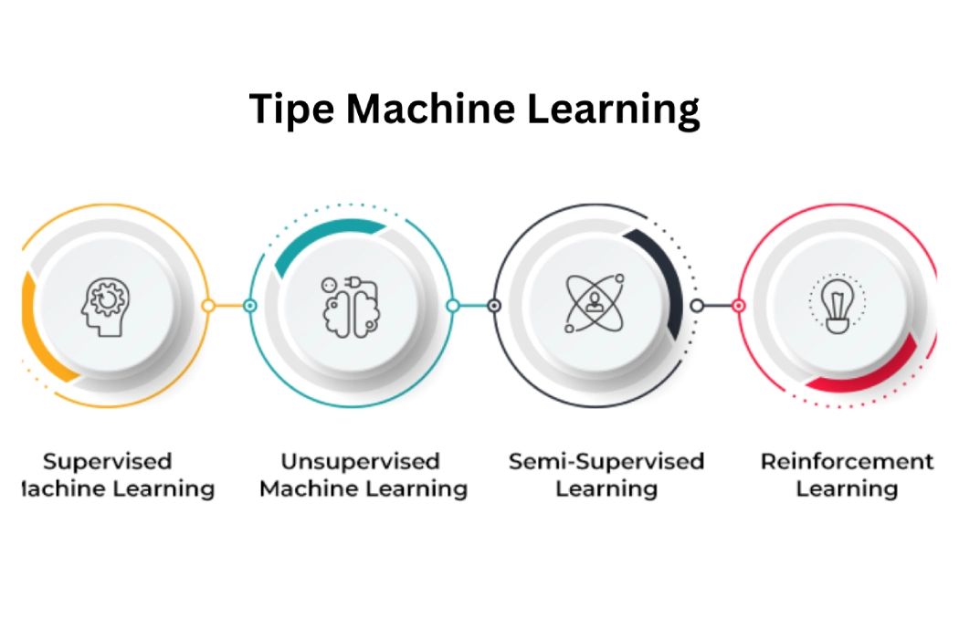
Jenis - Jenis Learning
1️⃣ Supervised Learning Model dilatih dengan data berlabel (input-output diketahui).
2️⃣ Unsupervised Learning Model belajar dari data tanpa label untuk menemukan pola tersembunyi.
3️⃣ Semi-Supervised Learning Kombinasi data berlabel dan tidak berlabel untuk meningkatkan akurasi model.
4️⃣ Reinforcement Learning Model belajar melalui trial and error dengan sistem reward dan punishment.
Institut Teknologi Sepuluh Nopember

Slide 9
Institut Teknologi Sepuluh Nopember
Unsupervised Learning
Clustering Model
Admin Lab KCV
Departemen Teknik Informatika

Slide 10
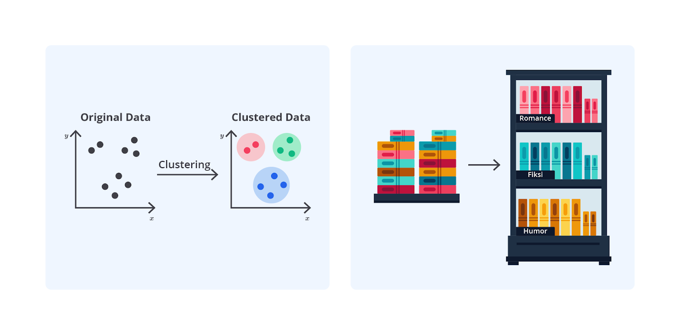
Unsupervised Learning : Clustering
Clustering adalah metode analisis data yang digunakan untuk mengelompokkan objek-objek data ke dalam grup-grup atau cluster berdasarkan kemiripan atau kesamaan fitur.
Institut Teknologi Sepuluh Nopember

Slide 11
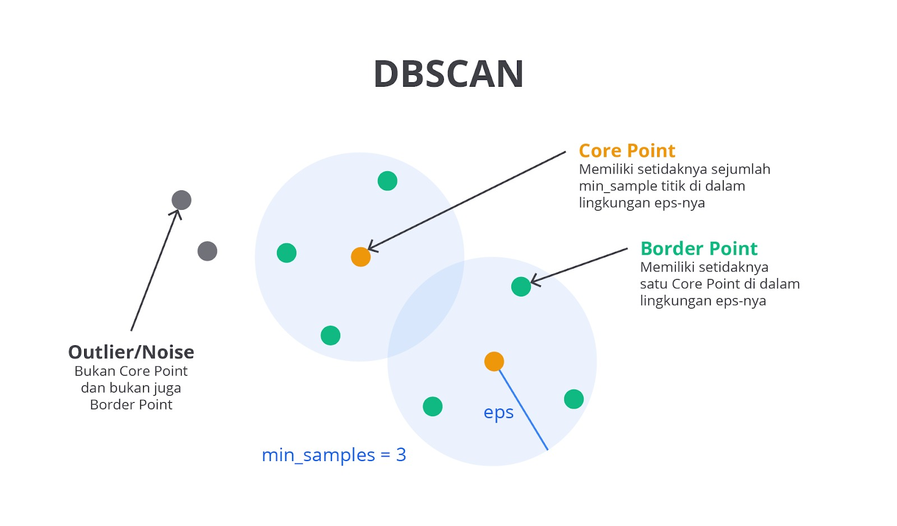
DBSCAN Clustering
DBSCAN (density-based spatial clustering of applications with noise) adalah algoritma clustering yang mengelompokkan data berdasarkan kepadatan titik-titik di ruang fitur tanpa memerlukan jumlah cluster yang ditentukan sebelumnya. Algoritma ini menggunakan dua parameter utama: Epsilon (ε) dan MinPts. Epsilon adalah jarak maksimum yang digunakan untuk menentukan bahwa dua titik dianggap saling berdekatan dan berada dalam satu cluster.
Institut Teknologi Sepuluh Nopember

Slide 12
Institut Teknologi Sepuluh Nopember
Supervised Learning
Classification Model
Admin Lab KCV
Departemen Teknik Informatika

Slide 13
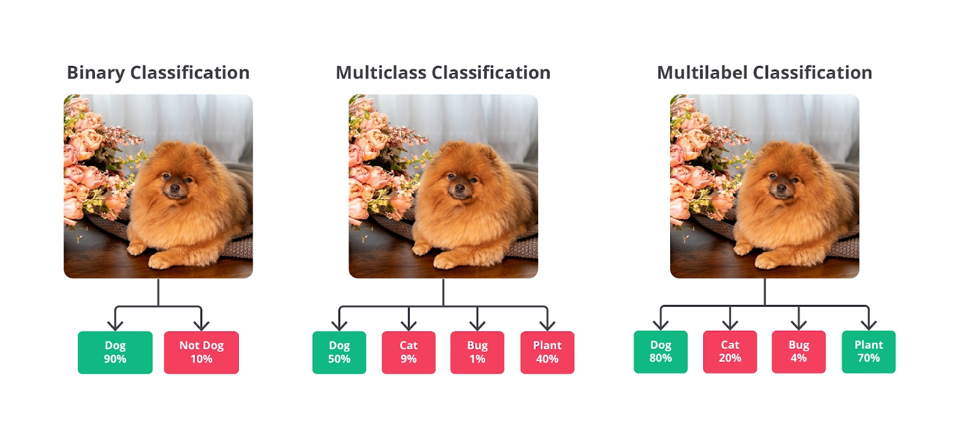
Supervised Learning : Classification
Klasifikasi adalah salah satu metode dalam machine learning yang berfungsi untuk mengelompokkan data ke dalam kategori atau kelas tertentu berdasarkan karakteristik atau fitur dari data tersebut.
Institut Teknologi Sepuluh Nopember

Slide 14
Institut Teknologi Sepuluh Nopember
Supervised Learning
Regression Model
Admin Lab KCV
Departemen Teknik Informatika

Slide 15
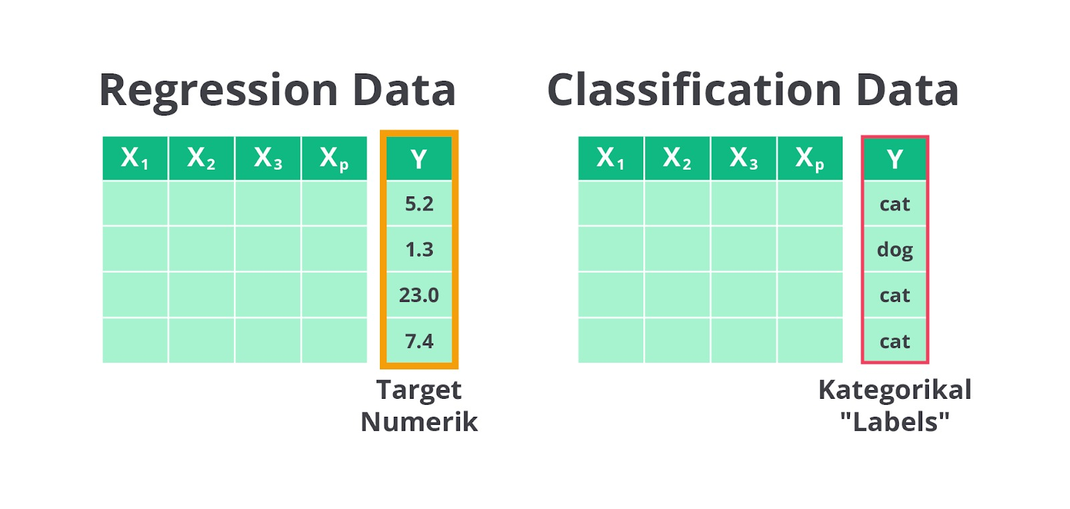
Supervised Learning : Regression
Regresi adalah salah satu teknik dalam machine learning yang memiliki kesamaan dengan klasifikasi. Namun, perbedaan utama antara keduanya terletak pada hasil prediksinya. Regresi model akan memprediksi sebuah nilai numerik yang bersifat kontinu,
Institut Teknologi Sepuluh Nopember

Slide 16
Institut Teknologi Sepuluh Nopember
Logistic Regression
Admin Lab KCV
Departemen Teknik Informatika

Slide 17
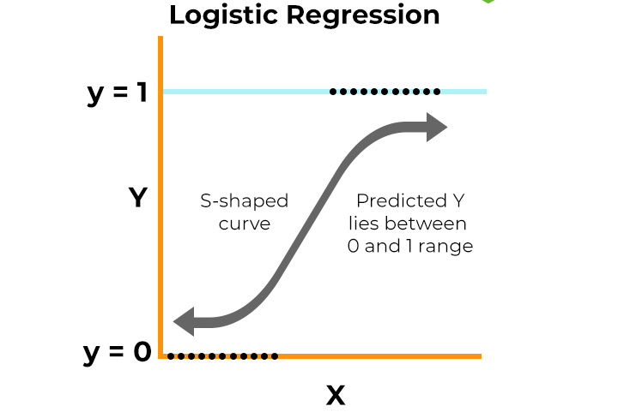
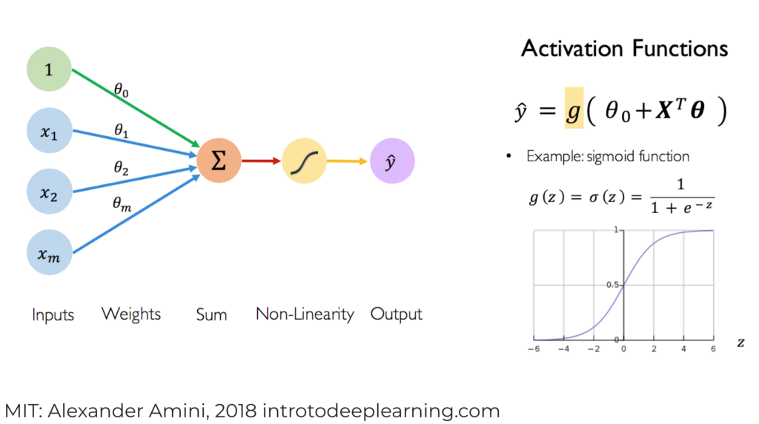
Logistic Regression
Logistic Regression termasuk model classification, meskipun namanya mengandung kata "regression". Model ini digunakan untuk memprediksi kategori atau kelas dari suatu data, bukan nilai kontinu seperti pada regresi linear.
Institut Teknologi Sepuluh Nopember

Slide 18
Institut Teknologi Sepuluh Nopember
Neural Networks
Admin Lab KCV
Departemen Teknik Informatika

Slide 19
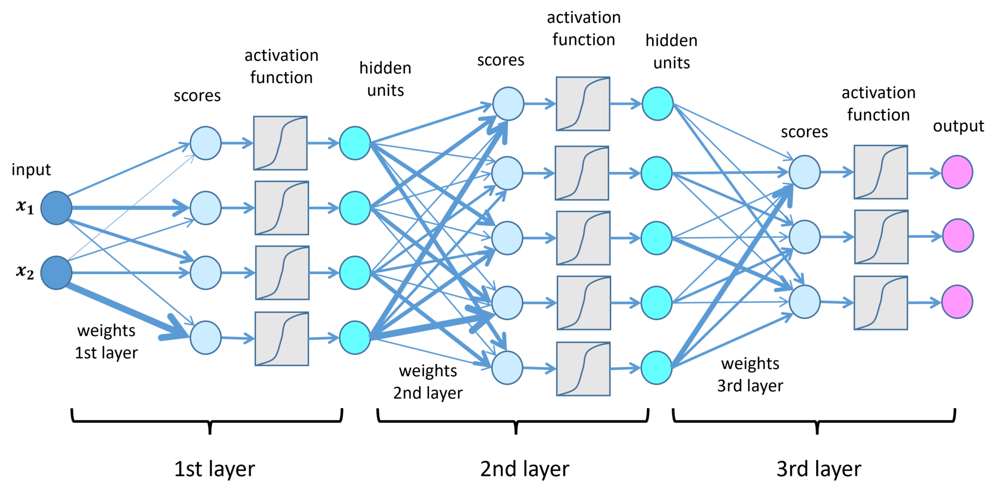
Neural Networks
Neural network dapat dianggap sebagai perulangan dari konsep logistic regression karena dasar perhitungannya menggunakan operasi yang sama tetapi dilakukan berulang kali di beberapa lapisan (layers).
Institut Teknologi Sepuluh Nopember

Slide 20

Thank You
Admin Lab KCV
Institut Teknologi Sepuluh Nopember

